Slide 1
Intalnirea 11
Pachete Python / Interacțiune cu fisiere, JSON

Slide 2
Sfaturi generale
Să tratați cu seriozitate și profesionalism acest nou obiectiv.
Cei care își ating obiectivele nu sunt întotdeauna cei mai smart, dar întotdeauna vor fi cei mai muncitori!.
Alocă-ți timp pentru studiu. Rutina dă consistență. Consistența dă excelență.
Să faceți tot posibilul să participați la toate sesiunile live.
Să vă lăsați comentarii explicative în cod. Notițe pentru voi din viitor.
Recomand să vizualizați înregistrarea. Să vă notați aspectele importante + întrebări pentru trainer pentru ora următoare.
Să vă faceți temele și unde nu reușiți singuri, să întrebați pe grup. Trainerul va răspunde și vor beneficia și ceilalți cursanți de răspuns.
Puteți chiar să faceți un grup doar de studenți și să vă întâlniți o dată pe săptămână să discutați temele împreună. Fiecare va veni cu o perspectivă nouă și în final toți vor avea de câștigat.
În timpul orelor, să aveți curaj să puneți întrebări când ceva nu e clar.

Slide 3
Obiective Intalnire 11
Pachete python
Sa intelegem care este scopul pachetelor python
Sa stim cum sa instalam si cum sa lucram cu acestea
Sa vedem ce reprezinta si cum ne putem creea propriul nostru pachet python
Interactionam cu fisiere:
Sa citim din fisiere
Sa scriem in fisiere
Ce este un JSON
Manipulare fisiere txt, excel, json, etc (Context Managers*)

Slide 4
Python Packages
Python Standard Library - putem face import fara sa instalam librarii. Exemple: random, math
Python Packages - este necesar sa facem instalarea pachetului înainte să îl utilizăm și astfel putem folosi funcțiile/ metodele astfel incat sa ne optimizam codul. Exemple de pachete: PILLOW, SQLAlchemy etc.
Pentru pachete extra, facute de alti developeri, avem PYPI: https://pypi.org si folosim comanda pip pentru instalare lor.
Link-uri de studiat:
https://packaging.python.org/tutorials/installing-packages/
https://packaging.python.org/tutorials/packaging-projects/

Slide 5
Virtual environments
Este folosit pentru a gestiona python packages pentru diferite proiecte
Putem crea un virtual environment care ar veni cu următoarele beneficii:
Putem descărca pachete în proiectul nostru fără privilegii de administrator
Putem crea un pachet cu aplicatia noastra si ulterior o putem partaja cu alti programatori
Putem crea cu usurinta o lista de dependențe și subdependențe într-un fișier, ceea ce face mai ușor pentru alți programatori sa reproduca/ dezvolte și sa instaleze toate dependintele utilizate de noi în virtual environment creat de noi
Instalare virtualenv (adica programul care ne ajuta sa cream si sa folosim virtual envs) - putem folosi comanda pip install virtualenv
Avem 3 parti importante în folosirea lui:
Creare: python -m venv <nume_folder_venv> =>aici de obicei folosim env/venv/myenv pentru acel nume de folder, sa zicem pt exemplul acesta ca il numim myenv; crearea se face o singura data.
Activare: trebuie sa il activam ori de cate ori avem nevoie sa rulam proiectul, sa instalam o librarie; comanda de activare e diferita in functie de sistemul de operare
OSX: source myvenv/bin/activate
Windows Powershell: myenv\Scripts\Activate.ps1
Windows cmd/Pycharm terminal: myenv\Scripts\activate.bat
Dezactivare: asta o putem face cand vrem in acelasi terminal sa trecem sa lucram cu un alt proiect (intai dezactivam mediul curent, apoi activam pentru un alt proiect), se poate face ori de cate ori vrem, si comanda e simpla: deactivate

Slide 6
JSON
JSON reprezinta JavaScript Object Notation
Este un format tip text pentru stocare si transportare de date
El este independent de orice limbaj de programare, toate il folosesc
Suporta tipurile de date uzuale (str, int, float, list, dict)
Arata si se comporta ca un dictionar

Slide 7
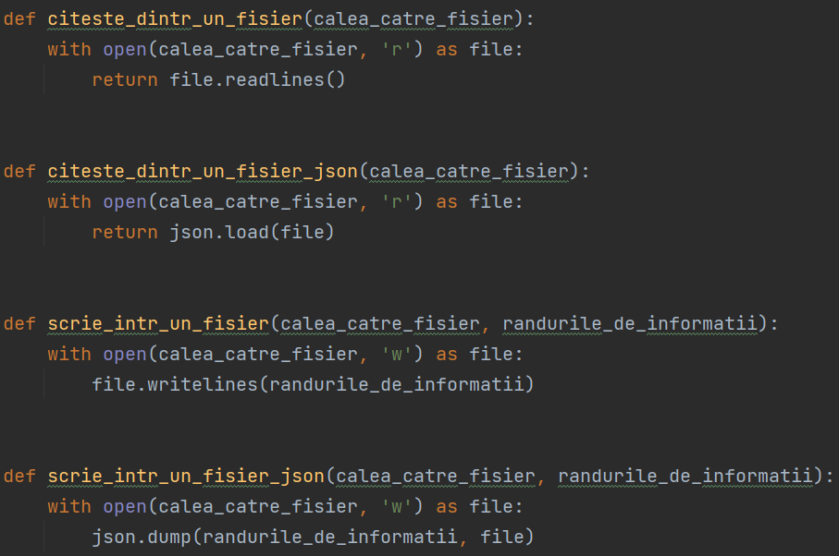
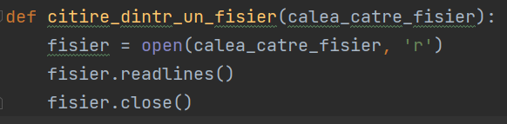
Interactiunea cu fisiere tip txt, JSON
Pentru a interactiona cu un fisier, primul lucru pe care trebuie sa il facem este sa il citim
Pentru a citi fisierul ne folosim de fuctionalitatea open()
In urma citirii/scrierii in fisier trebuie sa il inchidem
Pentru a ne simplifica viata putem sa ne
folosim de sintaxa “with open()” iar
aceasta va incheia interactiunea cu
fisierul pentru noi

Slide 8
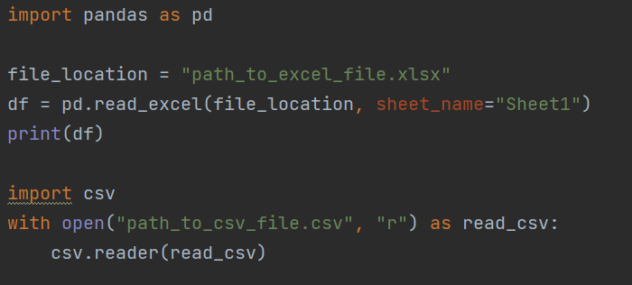
Interactiunea cu fisiere tip excel, csv
Pentru a putea citi/edita/salva un fisier tip excel trebuie sa ne folosim de 3rd party libraries ca si openpyxl, pandas, etc (acestea trebuie instalate)
Pentru a interactiona cu un fisier de tip csv, la fel v-a trebui sa ne folosim sau de 3rd party libraries sau sa ne folosim de libraria built in pe nume csv

Slide 9
Întrebări de interviu:
Ce este un fișier JSON?
Cum putem interacționa cu fișiere?
Întrebări & curiozități?
j

